Slide 1
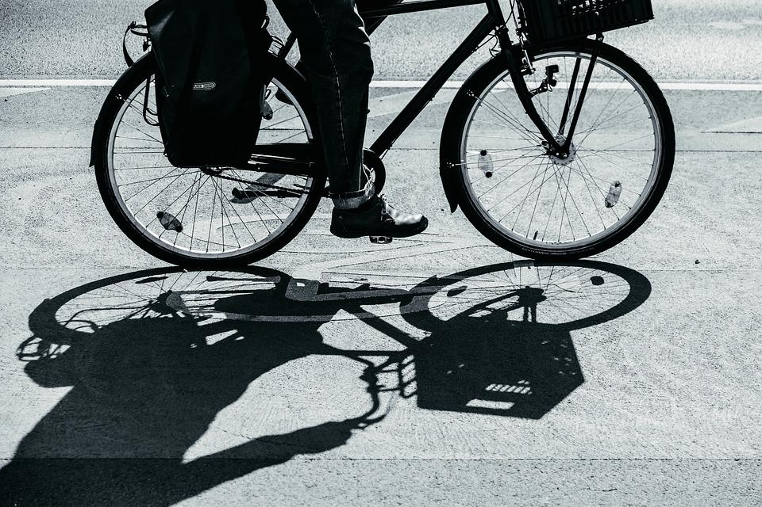
Thema: Fiets
“Hoe geraak je met zo weinig mogelijk inspanning zo snel mogelijk vooruit?”
B. Neyens
K. Vaes
M. Vanstipelen

Slide 2
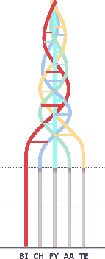
Hoe geraak je met zo weinig mogelijk inspanning zo snel mogelijk vooruit met de fiets?
Bekijken uit verschillende invalshoeken, namelijk die van een fysicus, bioloog en technicus.

Slide 3
Fiets
Biologie is de studie van levende wezens.
Fysica is de studie van de eigenschappen van materie en energie zonder dat daarbij de aard en opbouw van deeltjes verandert.
Chemie is de studie van de samenstelling van stoffen en de veranderingen (reacties) waardoor nieuwe stoffen gevormd worden.
Binnen het vak techniek leer je om inzicht te krijgen in de wijze waarop technische systemen functioneren en leer je om technische handelingen uit te voeren.

Slide 4
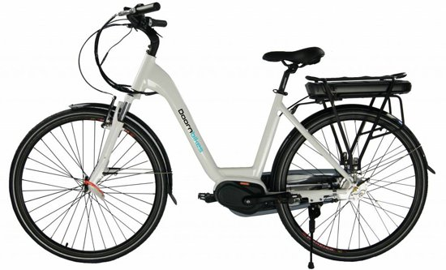
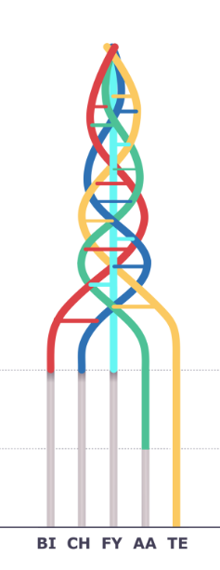
Elektrische fiets
Techniek
M. Vanstipelen

Slide 5
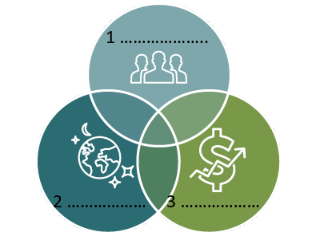
De drie P’s van duurzaamheid
People
De drie P’s moeten in balans zijn
Planet
Profit

Slide 6
Hoe kan ik als fietser duurzaam en met zo weinig mogelijk inspanning fietsen?
People:
Planet:
Profit:
Fietsen is goed voor de gezondheid
Gebruik van groene energie
Zonne-energie is gratis

Slide 7
Om de 3P’s te realiseren, hebben we een aantal onderdelen nodig.
Som de onderdelen op.
Zonnepanelen (profit + planet)
Batterij met led ( de led verklikt het opladen van de batterij)
Een schakelaar ( sluit zodat de batterij kan opladen)

Slide 8
Programmeren
Programmeren is het geven van instructies of opdrachten aan een computer.
De computer kan deze instructies vervolgens zelf uitvoeren.
Voorwaarden waaraan het systeem moet voldoen:
De batterij mag enkel opladen als de zon schijnt
led verklikt dat de batterij oplaadt

Slide 9
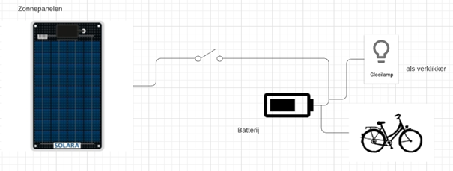
Programmeren
gesloten
Als de zon schijnt, dan is de schakelaar
Als de zon niet schijnt, dan is de schakelaar
Als de schakelaar gesloten is, dan is het lampje
Als de schakelaar open is, dan is het lampje
open
aan
uit

Slide 10
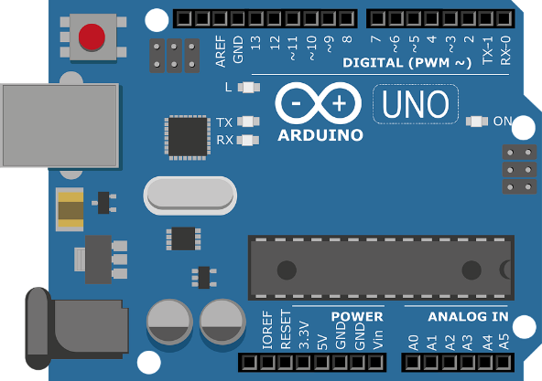
Arduino
Een Arduino is een kleine computer waarmee je allerlei apparaten kan bouwen.
https://www.youtube.com/watch?v=4XA2q5MT6mk&fbclid=IwAR28oBadt4I4fn-p9ovEbcXQhNNGMuDraNi_8fJVDHmgc0RGidO3D_a9EVw

Slide 11
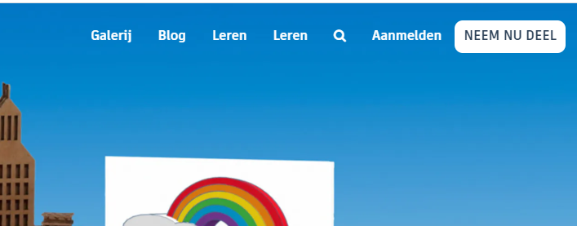
Tinkercad
https://www.tinkercad.com/

Slide 12
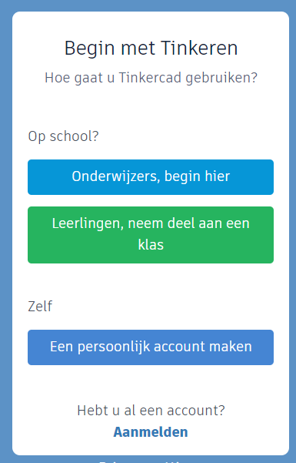
Tinkercad

Slide 13
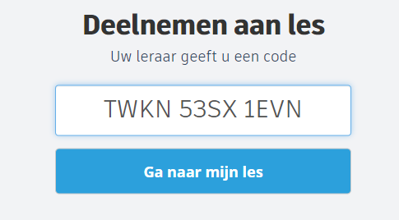
Tinkercad

Slide 14
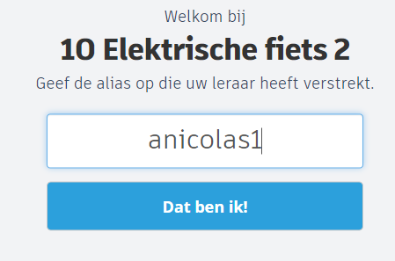
Tinkercad
Voer u alias in:
Beginletter achternaam
Volledige voornaam
Nummer van klas

Slide 15
Programma 1:
https://www.tinkercad.com/things/kmlV8nTjpHI
Programma 2:
https://www.tinkercad.com/things/2h5xOFXh9qP
Programma 3:
https://www.tinkercad.com/things/aTuokLQdAVH

Slide 16
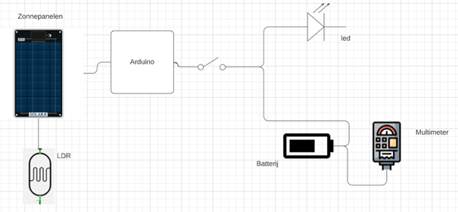
Programmeren
gesloten
Als de zon schijnt, dan is de schakelaar
Als de zon niet schijnt, dan is de schakelaar
Als de schakelaar gesloten is, dan is het lampje
Als de schakelaar open is, dan is het lampje
Als de schakelaar gesloten is, dan wordt de batterij
Als de schakelaar open is, dan wordt de batterij
open
aan
uit
opgeladen
niet opgeladen

Slide 17
Aardrijkskunde
PPP
Arduino
Programmeren
Techniek
Batterij

Slide 18
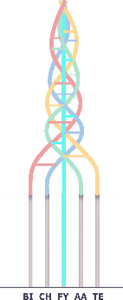
De snelheid van de fietser
Fysica

Slide 19
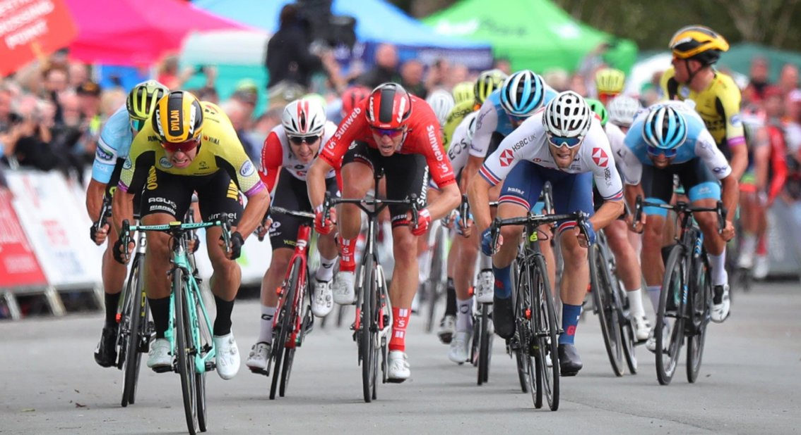
Constante snelheid
Opdracht: Geef een aantal voorbeelden waarin snelheid volgens jou een belangrijke rol speelt.
F1, motorcross, zwemwedstrijden, wielrennen, …
Opdracht: Probeer, met de kennis die je op dit moment hebt over snelheid, de volgende vraag op te lossen: ‘Wat betekent snel zijn?’
Die of dat weinig tijd nodig heeft of een hoog tempo heeft.

Slide 20
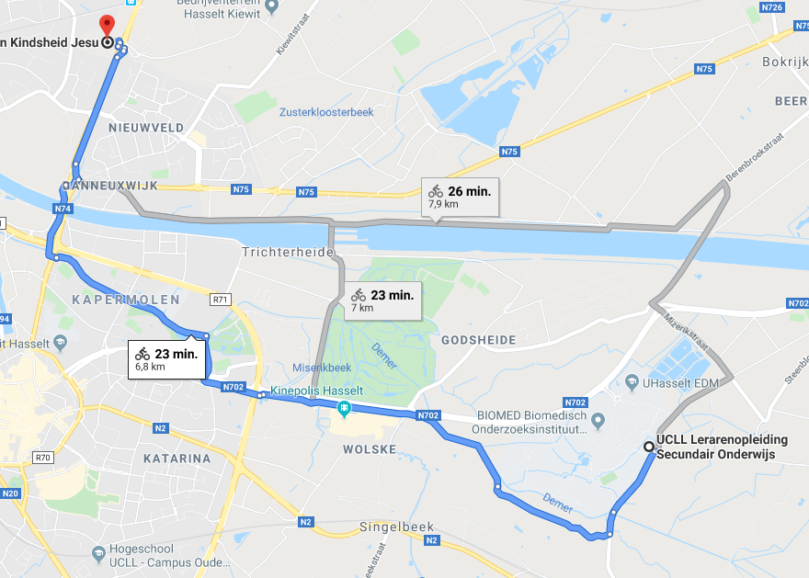
Welk verband bestaat er tussen afstand en tijd bij een constante snelheid?
Opdracht: Welke twee gegevens, behorende bij de aangeduide route, kan je aflezen op de kaart?
De tijd en de afstand van de rit

Slide 21
Wanneer zijn twee grootheden recht evenredig?
De familie Janssen rijdt tijdens een gezinsuitstap voorbij een tankstation. Op een uithangbord valt te lezen dat 1 liter benzine 1,50 euro kost. Hoeveel zal papa dan moeten betalen voor 16 liter benzine?
Opdracht: Vul de tabel aan de hand van de gegevens.
Benzine (in l) | 1 | 2 | 4 | 8 | 16
Prijs (in euro) | 1,50 | 3 | 6 | 12 | 24

Slide 22
Wanneer zijn twee grootheden recht evenredig?
Opdracht: Duid de best passende naam voor je resultaat aan.
Stijgende rechte, niet door de oorsprong
Stijgende rechte, door de oorsprong
Dalende rechte, niet door de oorsprong
Dalende rechte, door de oorsprong
Geen rechte

Slide 23
Wanneer zijn twee grootheden recht evenredig?
Opdracht: Bereken nu de verhoudingen Benzine/Prijs (in l/euro) en Prijs/Benzine (in euro/l). Wat merk je op?
2/3 en 3/2 deze verhoudingen zijn overal hetzelfde, we spreken van een evenredigheidsconstante.
Benzine (in l) | 1 | 2 | 4 | 8 | 16
Prijs (in euro) | 1,50 | 3 | 6 | 12 | 24
Benzine/Prijs (in l/euro) | 2/3 | 2/3 | 2/3 | 2/3 | 2/3
Prijs/Benzine (in euro/l) | 3/2 | 3/2 | 3/2 | 3/2 | 3/2

Slide 24
‘Fietsen op de speelplaats’
Plaats de kegels op 3 m van elkaar op een rechte lijn
Zorg voor een vliegende start (= je zorgt ervoor dat je op constante snelheid bent voor dat je bij kegel 1 aankomt)
Als de fietser kegel 1 bereikt, moet zijn snelheid constant zijn
Start de chronometer als de fietser de eerste kegel passeert
Neem een rondetijd op telkens wanneer de fietser een kegel passeert
Stop de chronometer wanneer de fietser de laatste kegel passeert

Slide 25
Waarneming
Opdracht: Noteer je bevindingen in de onderstaande tabel. Bereken vervolgens ook de verhouding x/t.
x (in m) | 0 | 3 | 6 | 9
t (in s) | 0
x/t (in m/s) | /

Slide 26
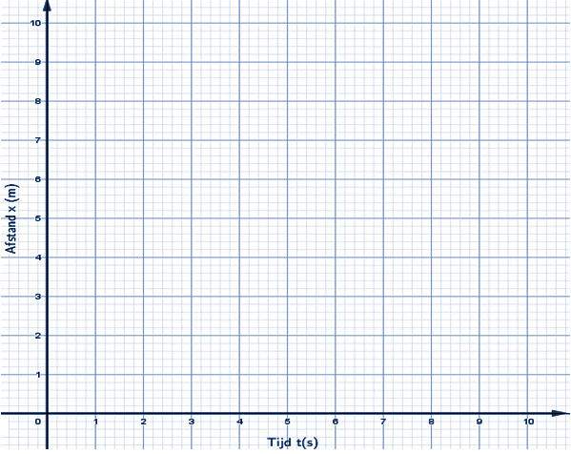
Waarneming
Opdracht: Zet de punten uit op de grafiek en teken met een lat een lijn die zo goed mogelijk door alle punten gaat. Deze grafiek noemen we een $x,t$-grafiek.

Slide 27
Besluit
Opdracht: Geef een passende beschrijving van je trendlijn. Welke soort rechte is het? Wat kan je zeggen over het verband tussen afstand en tijd bij een constante snelheid?
Dit is een rechte door de oorsprong. Het verband is recht evenredig.
Opdracht: Bereken de evenredigheidsconstante die bij deze grafiek hoort. Herken je deze waarde?
Ja dit is de constante snelheid die ik gefietst heb.

Slide 28
Besluit
Opdracht: Controleer nu je hypothese en vul de onderstaande stellingen verder aan.
Wanneer de tijd verdubbelt, dan verdubbelt de afstand bij een constante snelheid.
Wanneer de tijd verviervoudigt, dan verviervoudigt de afstand bij een constante snelheid.
Wanneer de afstand 5 keer zo klein wordt, dan wordt de tijd ook 5 keer zo klein bij een constante snelheid.

Slide 29
Welk verband bestaat er tussen afstand en tijd bij een constante snelheid?
Recht evenredig
De snelheid $v=\frac{x}{t}$ is de evenredigheidsconstante
$x$ is de afstand in meter
$t$ is de tijdsduur in seconden
Een rechte door de oorsprong

Slide 30
Recht evenredig
Fysica
Snelheid
Afstand en tijd

Slide 31
De fietser
Biologie

Slide 32
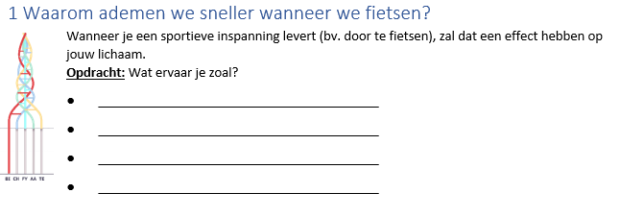
Het hart zal sneller slaan
De ademhaling verandert: sneller ademen
Je krijgt het warm: zweten en rode wangen
…

Slide 33
Waarom adem je sneller wanneer je fietst?
Functie van ademhaling?
Verschillen tussen in- en uitgeademde lucht?
Hoeveel lucht kan je maximaal uitademen in 1 ademhaling?

Slide 34
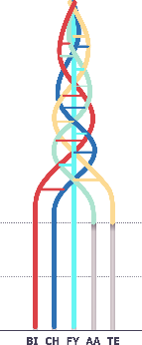
Wat is het verschil tussen in- en uitgeademde lucht?
Hoeveelheid waterdamp: H₂O
Hoeveelheid zuurstofgas: O₂
Hoeveelheid koolstofdioxide: CO₂
Temperatuur / warmte

Slide 35
Indicator: kalkwater

Slide 36
Aan de slag… Afspraken
Werk rustig.
Lees elke stap op de werkblaadjes zorgvuldig en vul je blaadje volledig in.
Na afloop, brengt 1 persoon per groep het materiaal terug.
Je hebt tijd tot:

Slide 37
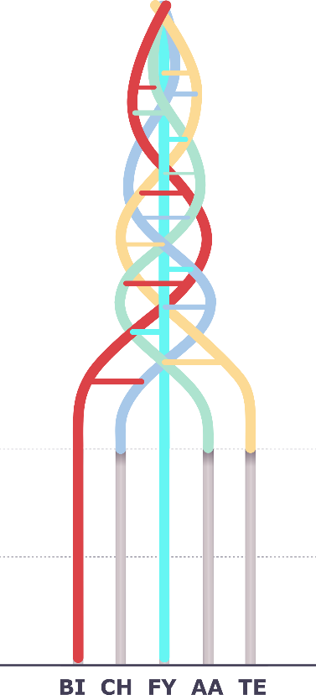

Slide 39
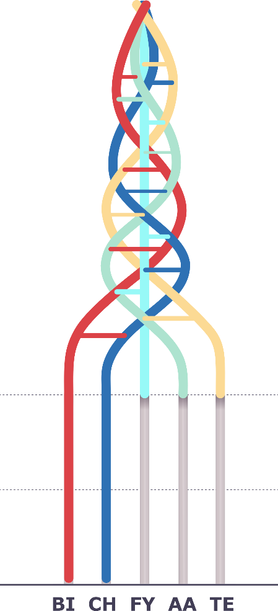

Slide 42
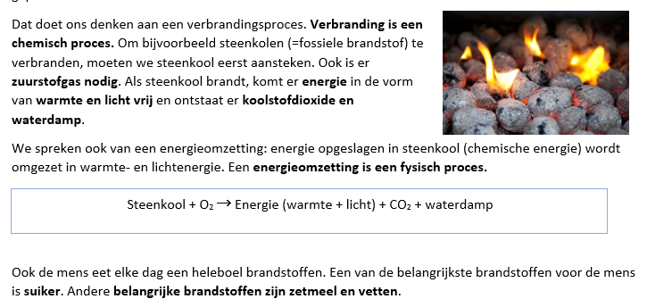

Slide 45
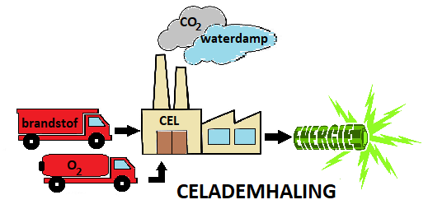
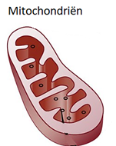
Werknemers van de fabriek: mitochondriën

Slide 46
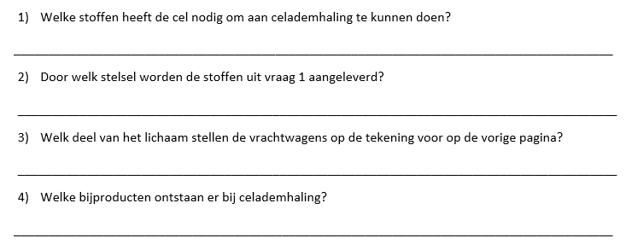
Zuurstofgas en brandstoffen
Transportstelsel
Bloed
Koolstofdioxide en waterdamp

Slide 47
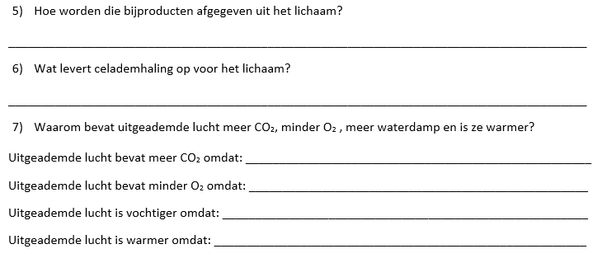
Via de longen door uit te ademen
Energie
dit moet worden afgegeven na celademhaling
dit verbruikt werd bij celademhaling
de longen vochtig zijn
de lucht verwarmd werd door het lichaam

Slide 48
Functie ademhaling: Het uitwisselen van CO₂ en O₂ om celademhaling mogelijk te maken.
Zuurstofgas + energierijke voedingsstoffen
→ via celademhaling in de mitochondriën
→ energie, waterdamp en koolstofdioxide
De uitwisseling van koolstofdioxide en waterdamp gebeuren door het ademhalingsstelsel. De opname van voedingsstoffen gebeurt via het spijsverteringsstelsel. Het vervoeren van al deze stoffen gebeurt dankzij het transportstelsel. De celademhaling gebeurt in de lichaamscellen.

Slide 49
Meer lucht verversen = meer zuurstofaanvoer naar de cellen = meer celademhaling = meer energie voor de spieren = sneller of langer fietsen.

Slide 50
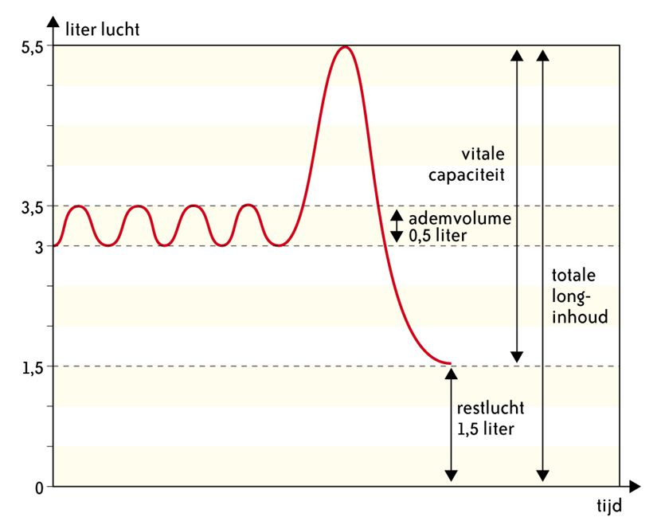

Slide 51
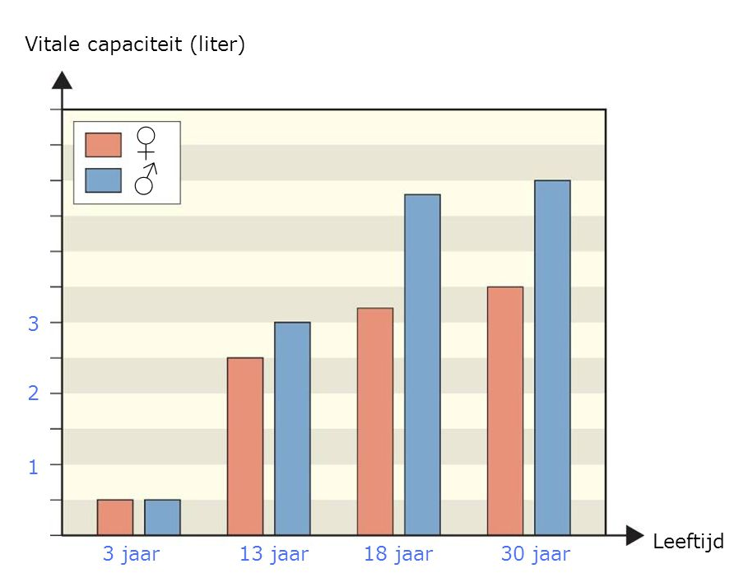
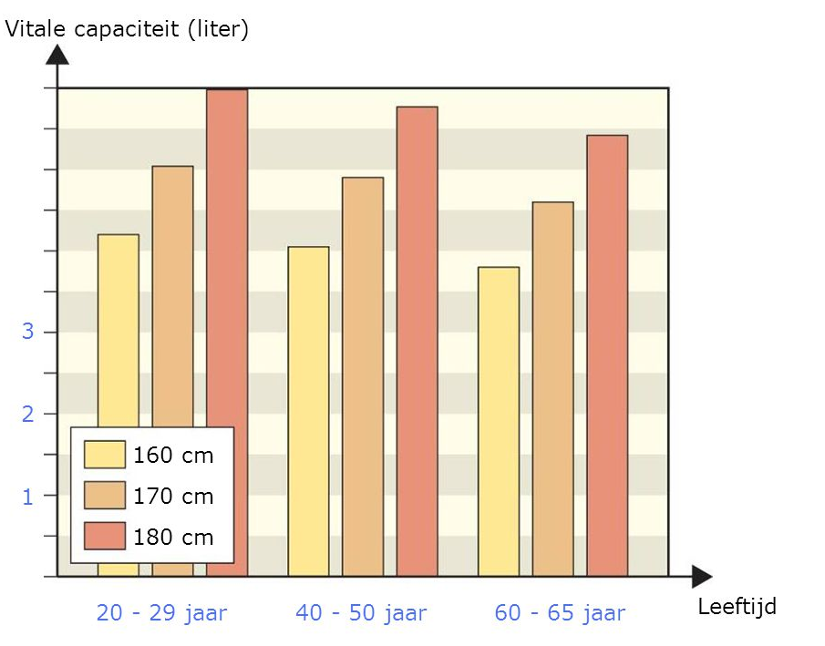

Slide 52
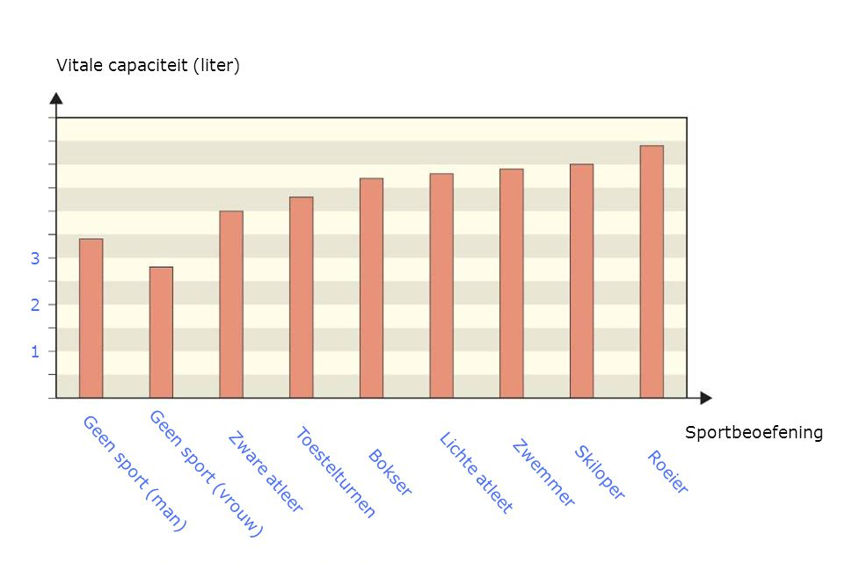

Slide 54
Hoeveel liter bedraagt de vitale capaciteit van een persoon?
Benodigdheden:
Watertonnetje met maatstreepjes
Grote bak met water
Plastic darm
Maatbeker
Trechter

Slide 55
Hoeveel liter bedraagt de vitale capaciteit van een persoon?
Werkwijze:
Bekijk onderstaande afbeelding aandachtig. De maatcilinder stelt het tonnetje voor.
Vul het tonnetje met behulp van de maatbeker en de trechter.
Plaats het tonnetje vervolgens ondersteboven in de bak.
Steek één uiteinde van de plastic darm in het watertonnetje. Het andere uiteinde zit boven het wateroppervlak
Adem 1 keer lang en krachtig uit in de plastic darm terwijl je het tonnetje vasthoudt zodat het niet omkantelt. Het tonnetje zal namelijk omhoog komen.
Hou de buis toe als je klaar bent met uitademen zodat er geen lucht kan ontsnappen.
Lees het volume gas (de uitgeademde lucht) af op het watertonnetje.

Slide 56
Afspraken proefjes
Werk rustig, probeer niet te morsen
Lees de onderzoeksvraag
Stel een hypothese
Lees de benodigdheden en werkwijze
Voer de proefjes stap voor stap uit
Noteer je waarneming en besluit
Slechts 2 personen kunnen de proef uitvoeren
Na afloop, brengt 1 persoon per groep het materiaal terug

Slide 57
Ademvolume = de hoeveelheid lucht die bij een rustige ademhaling ververst wordt. (0,5l) Vitale capaciteit = de grootste hoeveelheid lucht die je, na extra diep inademen, kunt uitademen. Deze is afhankelijk van geslacht, lichaamsbouw, lichaamsconditie en activiteit. Restlucht = de hoeveelheid lucht die na maximaal uitademen nog in de longen achterblijft. (1,5l) Longvolume = totale longinhoud = vitale capaciteit + restlucht.
De vitale capaciteit is afhankelijk van het geslacht, het gestalte en de conditie van een persoon. Het volume van deze lucht wordt bepaald volgens de methode van ‘waterverdringing’.

Slide 58
H₂O
Verschil in – en uitgeademde lucht
O₂
CO₂
Biologie
Warmte
Vitale capaciteit
Celademhaling

Slide 59
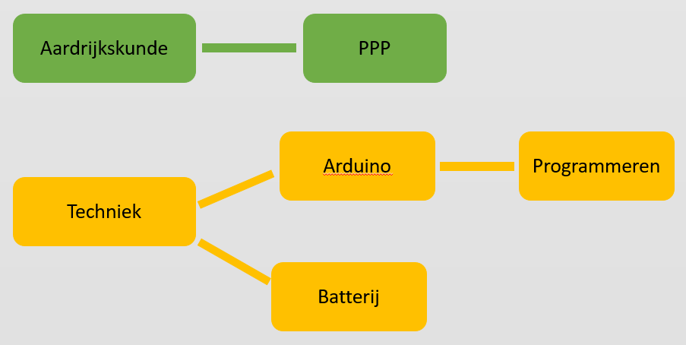
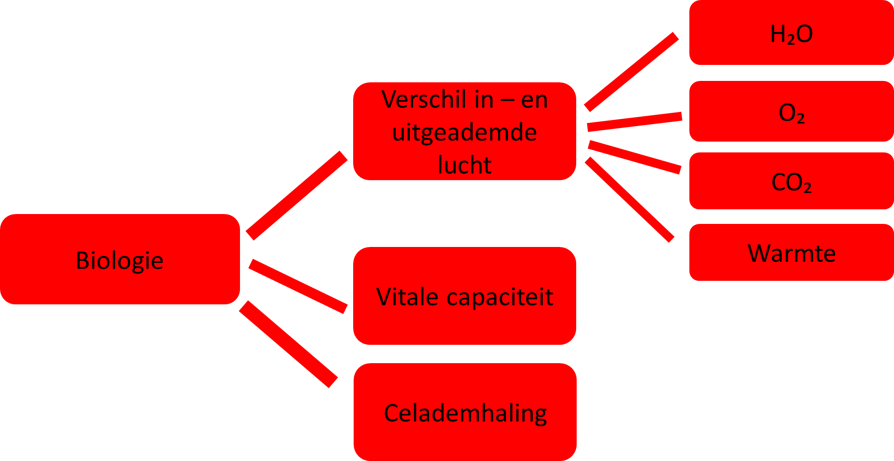
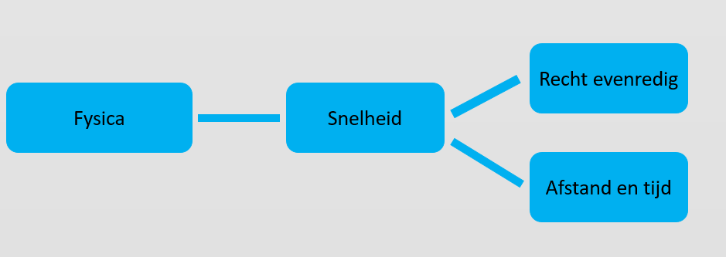
Chemie
Verbranding
Verbranding
Condenseren
Energie
Volume

